Slide 1

COMPONENTES DE PANTALLAS Extended Controls

Slide 2
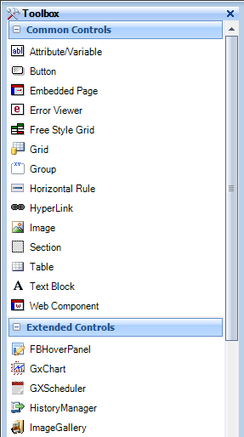
Extended Controls
COMPONENTES DE PANTALLA
Notes:
Además de los controles comunes que tenemos disponibles en la toolbox, GeneXus nos permite crear nuestros propios controles o usar controles creados por otros, los llamados “user controls” o “extended controls”.

Slide 3
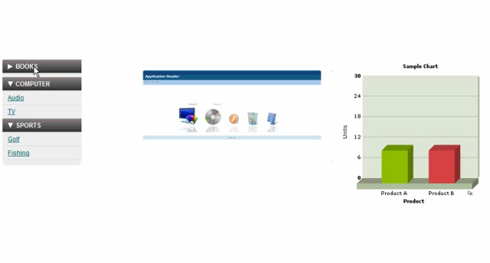
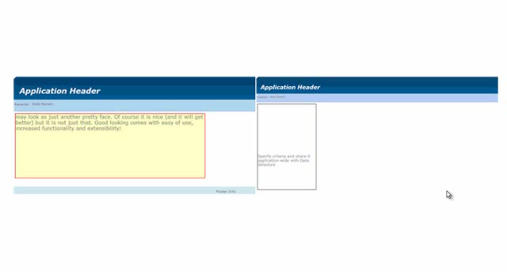
Extended Controls
COMPONENTES DE PANTALLA
Notes:
Los Extended Controls nos permiten crear aplicaciones con interfaces de usuario ricas y fáciles de usar, por ejemplo incorporando menúes, mapas, gráficas, calendarios, diagramas y otra serie de recursos.

Slide 4
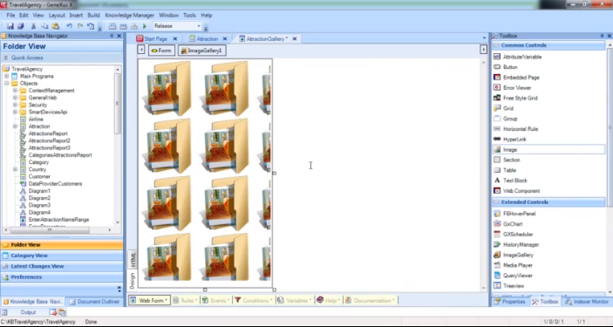
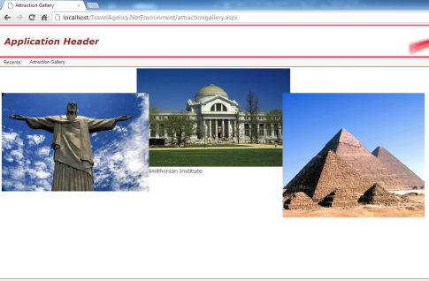
Extended Controls
Ejemplo visto …
COMPONENTES DE PANTALLA
Notes:
Para más información sobre User Controls, vea la página del Community Wiki sobre este tema, en el link que se muestra en pantalla.

Slide 5
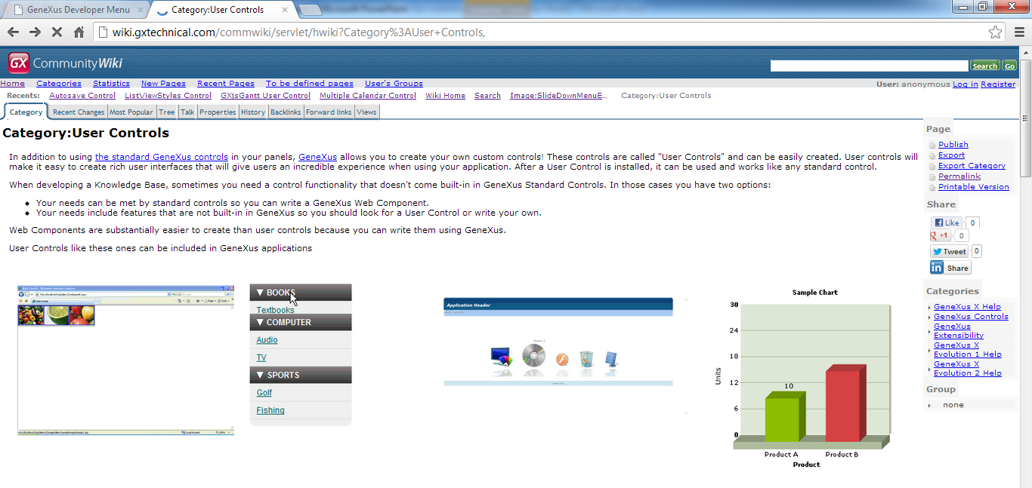
Extended Controls
Más información …
http://wiki.gxtechnical.com/commwiki/servlet/hwiki?Category%3AUser+Controls,
COMPONENTES DE PANTALLA
Notes:
Para más información sobre User Controls, vea la página del Community Wiki sobre este tema, en el link que se muestra en pantalla.

Slide 6
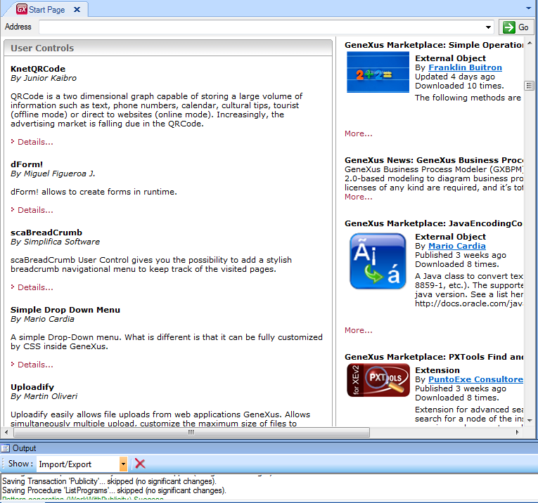
Extended Controls
Instalación integrada..
COMPONENTES DE PANTALLA

Slide 7
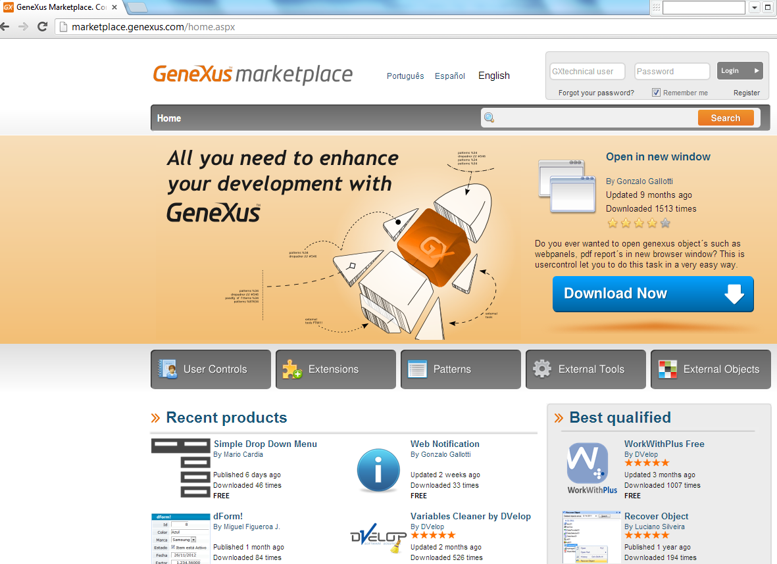
Extended Controls
Sitio …
COMPONENTES DE PANTALLA
Notes:
Y para acceder a los User Controls publicados por la comunidad y descargarlos, vaya al sitio que se muestra.

